Slide 1
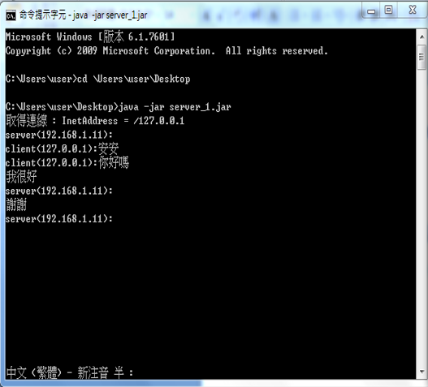
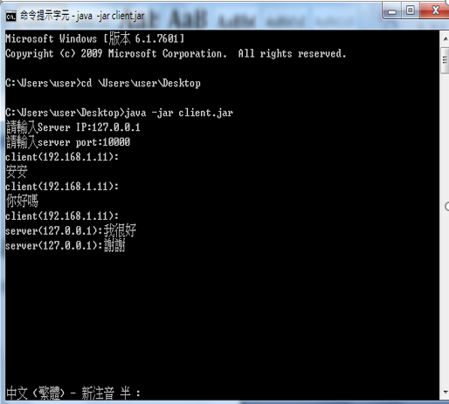
Server
Client
等待連線
輸入ip,port號
進行連線
連線
啟動訊息傳送執行序
啟動訊息接收執行序
啟動訊息傳送執行序
啟動訊息接收執行序
建立連線並傳送訊息

Slide 2
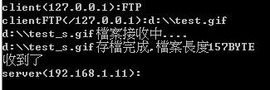
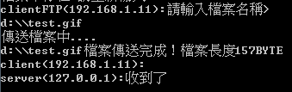
Server
Client
等待檔案接受完畢
要求檔案傳輸
並傳送檔案
檔案傳輸

